Slide 1
Gestión de Asesoramiento de ISAPRES
CAPSTONE
Lucas Manríquez
Vicente Pizarro
Ignacio Caballero
Maipú, 10 Diciembre 2024

Slide 2
CONTENIDO
01
04
Descripción y solución de la problemática.
Topología del proyecto / Tecnologías utilizadas.
02
05
Objetivo general y específicos.
Evidencias / Resultado de la solución.
03
06
Conclusión.
Metodología de trabajo / Roles dentro del proyecto

Slide 3
Descripción y solución de la problemática
01

Slide 4
Descripción y solución de la problemática
Nuestra problemática parte desde la ineficiencia y la sobreinformación dentro de páginas actuales de cotizaciones de ISAPRES.
Nuestra solución a esta problemática es la simplificación de esto, además de que la comunicación con el usuario que está buscando una ISAPRE ideal se hará más directa.

Slide 5
TÍTULO
Objetivo general y específicos.
02

Slide 6
Objetivo general y específicos.
Objetivo General: Poder simplificar páginas actuales de cotizaciones de ISAPRES y tener un contacto más directo con el usuario mediante Whatsapp a través de una página que contenga 2 vistas, una para el administrador y otra para el usuario que va a interactuar mayormente con esta misma
Objetivos Específicos:
Dividimos los objetivos específicos en 4 Épicas con sus historias de usuario correspondientes:
Épica Diseño
Épica Cálculo
Épica BBDD
Épica Admin

Slide 7
Metodología de trabajo / Roles dentro del proyecto.
03

Slide 8
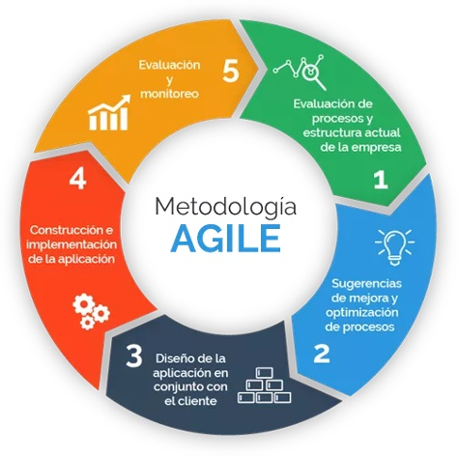
Metodología de trabajo.
Metodología Utilizada: Agil SCRUM
Razones:
Flexibilidad ante cambios
Comodidad sobre los tiempos de trabajo
Mayor orden de tareas
Proyección del esfuerzo en las historias de Usuario
Este proyecto lo distribuimos en 3 Sprints:
Sprint 1 (FrontEnd)
Sprint 2 (BackEnd y BBDD)
Sprint 3 (Vista de Administrador)

Slide 9
Roles dentro del proyecto.
Vicente Pizarro | Scrum Master, Product Owner, programador de BBDD, encargado mayormente de mantener contacto con el cliente y creación de la base de datos.
Ignacio Caballero | Desarrollador BackEnd, encargado de el funcionamiento y conectividad de la aplicación web
Lucas Manriquez | Desarrollador FrontEnd, encargado de la realización de las páginas y la estilización de estas mismas.

Slide 10
Topología del proyecto / Tecnologías utilizadas.
04

Slide 11
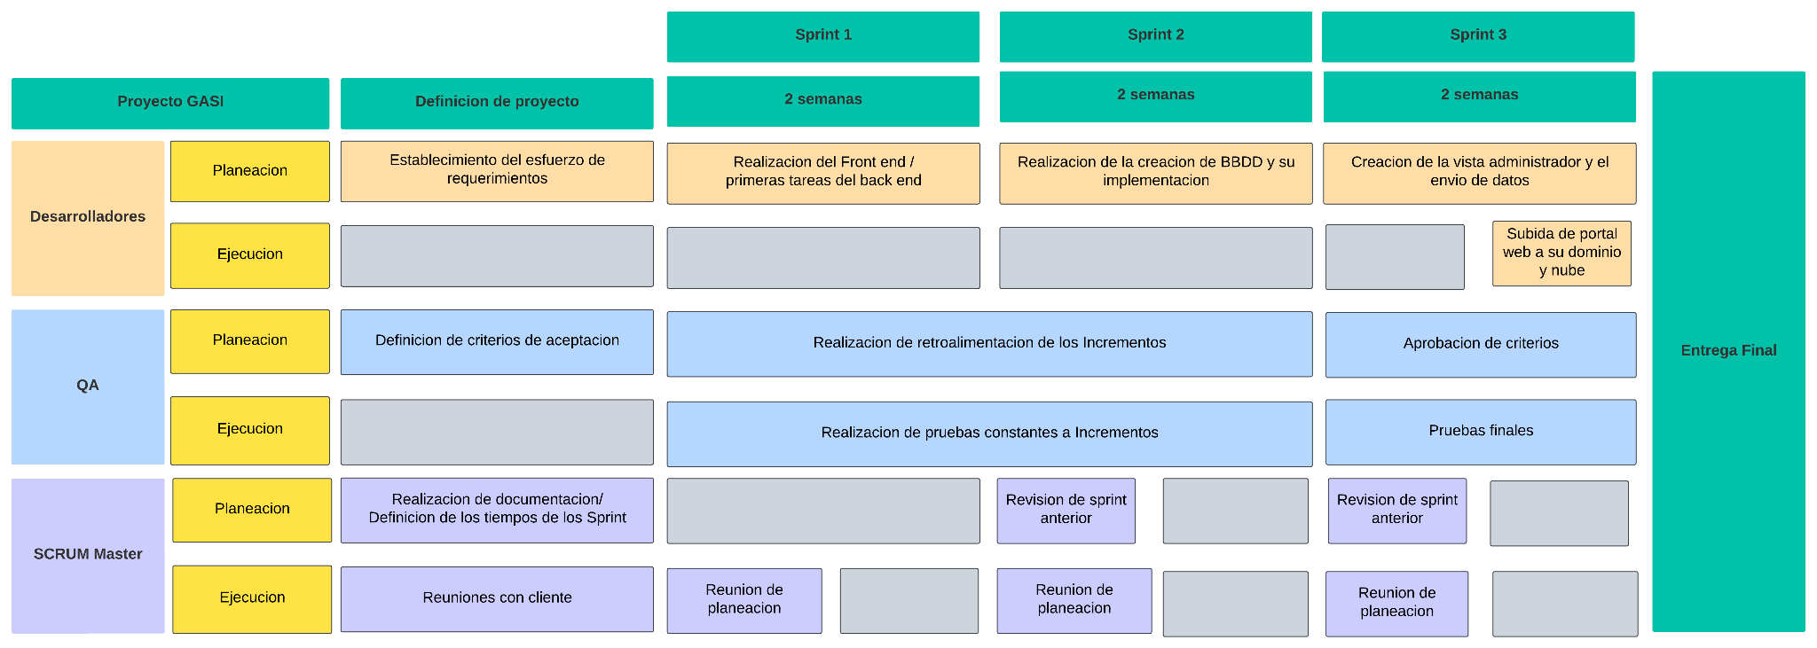
Roadmap del proyecto

Slide 12
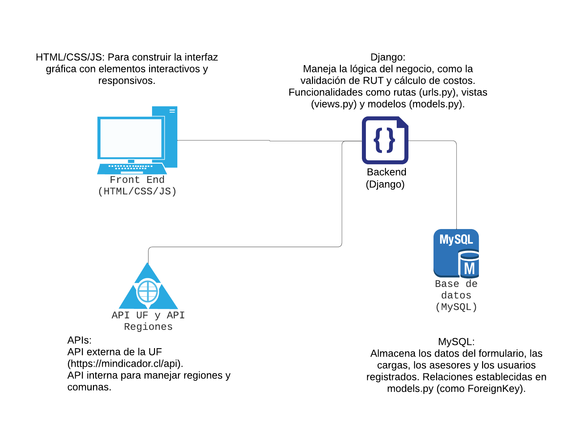
Topología del proyecto

Slide 13




Tecnologías utilizadas.
 | Framework backend que maneja la lógica de la aplicación.
 | Base de datos para almacenar y gestionar información.
 | Construcción y estabilización de la interfaz de usuario.
Fetch API | Permite hacer solicitudes HTTP asíncronas al backend o API’s externas.
API UF | Obtener el valor de las UF en tiempo real.
Django Auth | Manejo de inicio de sesión y roles de usuario.

Slide 14
Evidencias / Resultado de la solución.
05

Slide 15
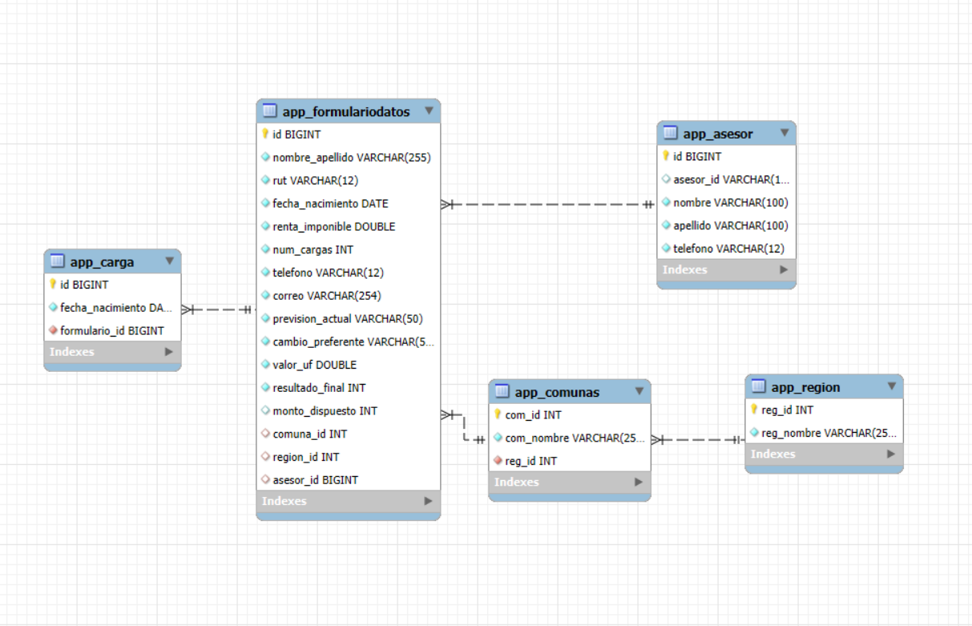
Modelo de BBDD

Slide 16
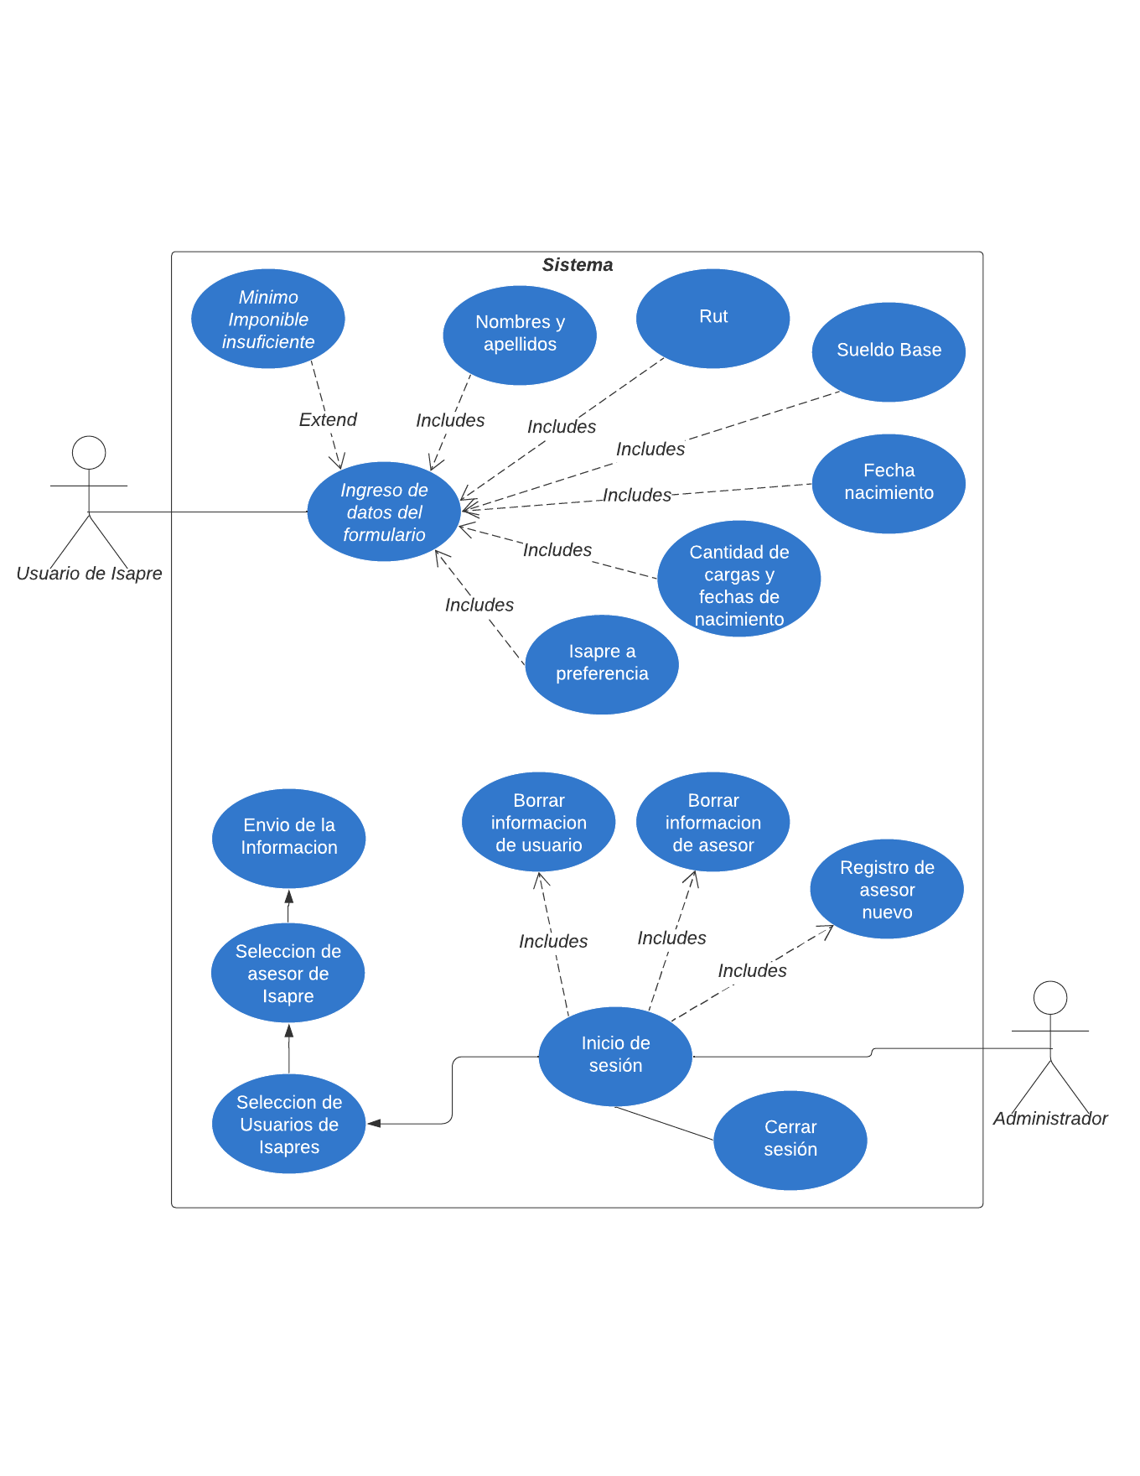
Diagrama de caso de uso

Slide 17
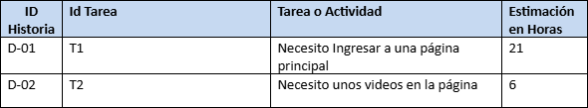
Etapas de la implementación (Sprint 1)

Slide 18
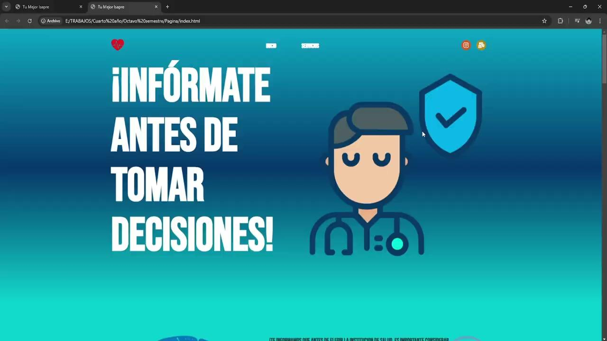
Etapas de la implementación (Sprint 1)

Slide 19
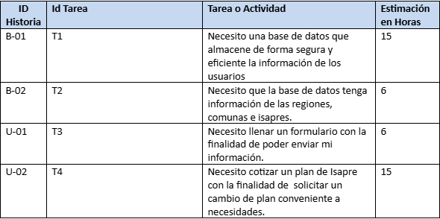
Etapas de la implementación (Sprint 2)

Slide 20
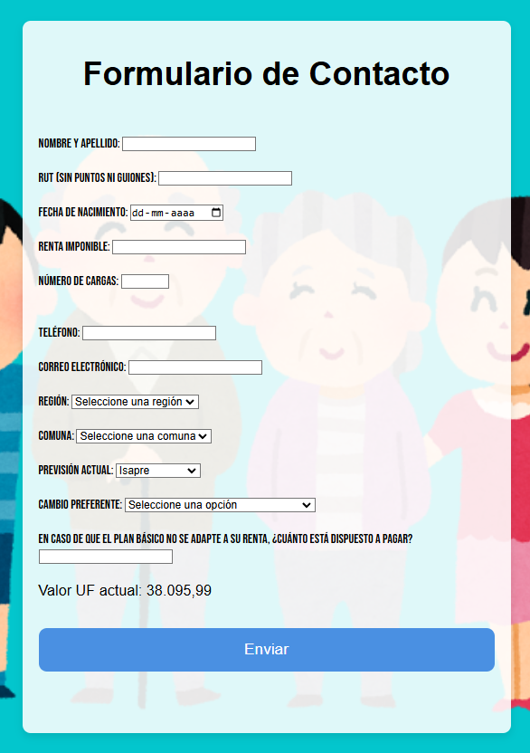
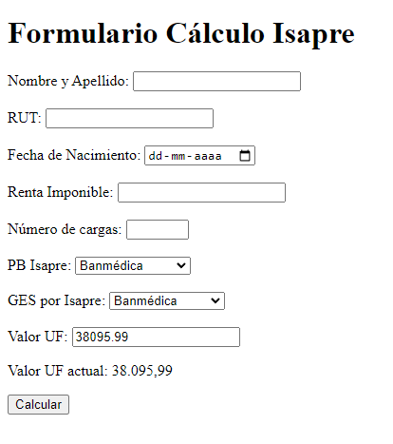
Etapas de la implementación (Sprint 2)

Slide 21
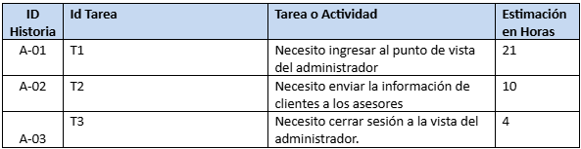
Etapas de la implementación (Sprint 3)

Slide 22
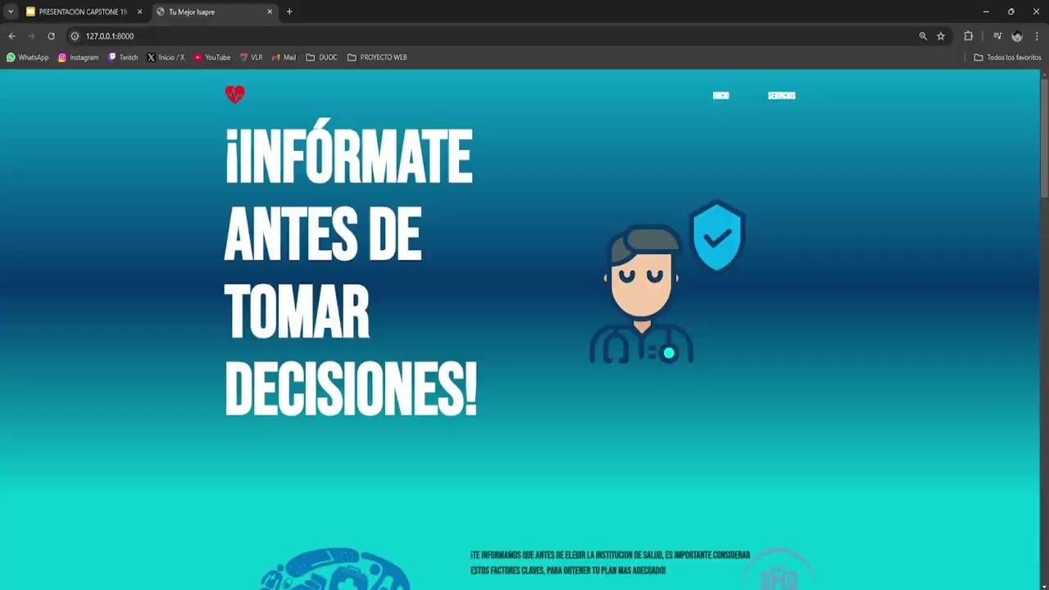
Etapas de la implementación (Sprint 3)

Slide 23
Resultado de la solución.
A continuación, se demostrará en vivo el funcionamiento de la página.

Slide 24
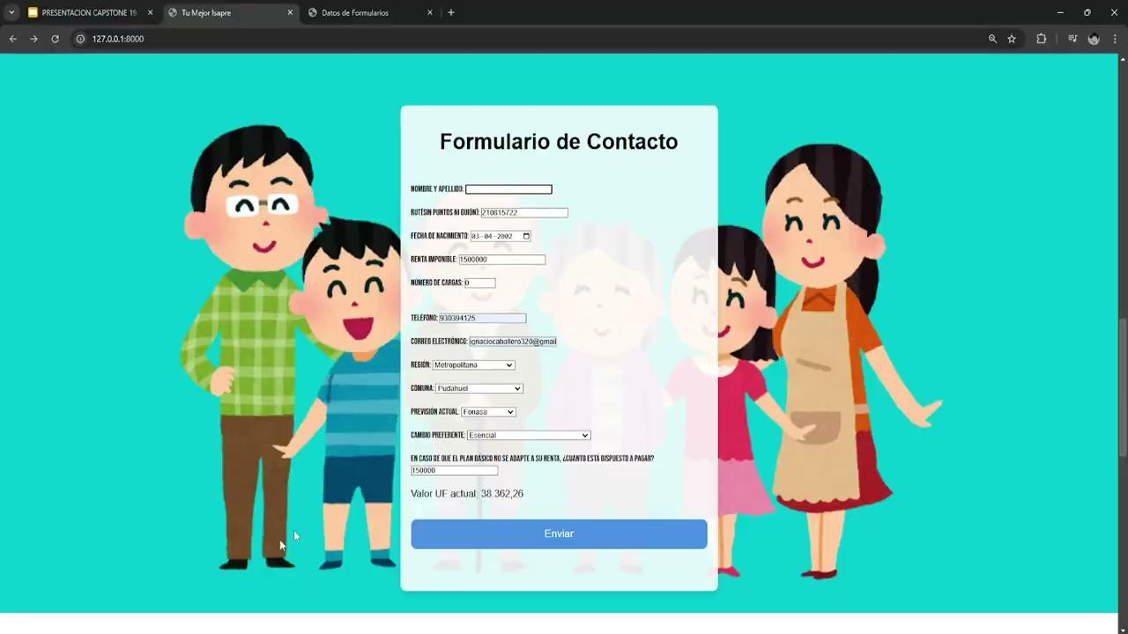
Verificación de errores

Slide 25
Conclusión
06

Slide 26
Conclusión
Concluyendo esta presentación, este proyecto ha resuelto la problemática de la información y el contacto directo de los asesores con los usuarios, utilizando herramientas aprendidas durante nuestra carrera universitaria, consiguiendo un portal web directo, intuitivo y amigable con el usuario final y ha sido una muy buena experiencia a futuro para trabajos web full stack, el manejo de las API’s y las metodologías ágiles.
Dentro de las acciones futuras a realizar como grupo de trabajo y en este proyecto, es realizar las últimas reuniones con nuestra clienta, para pasar al paso de implementación del portal web con su dominio y host.

Slide 27
Muchas gracias por su atención.

